Slide 1
OBRTNA TIJELA
POVRŠINA I ZAPREMINA

Slide 2
Valjak
Geometrijsko tijelo ograničeno pravom cilindričnom površi i dvijema ravnima normalnim na osu te
površi naziva se pravi valjak.
Osnove valjka -djelovi ravni koje ograničavaju cilindričnu površ
Omotač – dio cilindrične površi između osnova
Visina - rastojanje između dvije osnove

Slide 3
Površina valjka: $P=2B+M$
B-osnova valjka, M-omotač valjka
$$B=r^{2}π$$
$$M=2rπH$$
$$P=2rπ\left(r+H\right)$$
Zapremina valjka: V=BH

Slide 4
Primjer: Izračunati površinu i zapreminu valjka čija je
površina omotača $50π{cm}^{2}$, ako je visina 5 cm.
Rješenje:
$$B=r^{2}π$$
$M=50π{cm}^{2}$ , H=5cm
$$B=25π{cm}^{2}$$
$$M=2rπH$$
$$P=2B+M$$
$$50π=2rπ5$$
$$P=50π+50π$$
$$50=10r$$
$$P=100π{cm}^{2}$$
$$r=5cm$$
$$V=BH$$
$$V=25π5$$
Osni presjek valjka
$$V=125π{cm}^{3}$$

Slide 5
Kupa
Def: Obrtna površ dobijena rotiranjem prave koja siječe osu, a nije normalna na nju, naziva se
prava konusna površ.
Def: Geometrijsko tijelo ograničeno pravom konusnom površi
i jednom ravni koja ne prolazi kroz vrh površi, a normalna je na
njenu osu, naziva se prava kupa.
Vrh konusne površi je vrh kupe.
Osnova kupe je krug.
Dio konusne površi između vrha i osnove kupe je omotač kupe.
Rastojanje od vrha do ravni osnove je visina kupe.

Slide 6
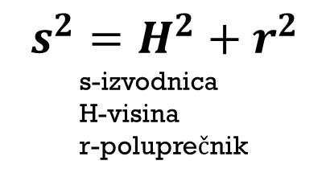
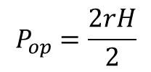
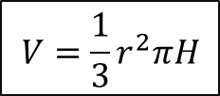
$P=B+M$ $V=\frac{1}{3}B∙H$
$$B=r^{2}π$$
$$M=rπs$$
$$P=rπ\left(r+s\right)$$
$$V=\frac{1}{3}r^{2}πH$$
$$s^{2}=H^{2}+r^{2}$$
s-izvodnica
H-visina
r-poluprečnik
$$P_{op}=\frac{2rH}{2}$$
$$P_{op}=rH$$

Slide 7
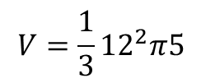
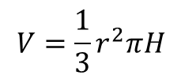
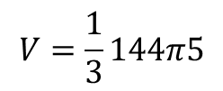
Primjer: Odrediti površinu i zapreminu prave kupe poluprečnika osnove 12cm i visine 5cm.
Rješenje:
r=12cm ; H=5cm ; P=?, V=?
$$P=rπ\left(r+s\right)$$
$$P=12π\left(12+13\right)$$
$$V=\frac{1}{3}r^{2}πH$$
$$s^{2}=H^{2}+r^{2}$$
$$P=12π25$$
$$s^{2}=5^{2}+{12}^{2}$$
$$P=300π{cm}^{2}$$
$$V=\frac{1}{3}{12}^{2}π5$$
$$s^{2}=25+144$$
$$V=\frac{1}{3}144π5$$
$$s^{2}=169$$
$$s=\sqrt{169}$$
$$V=48π5$$
$$V=240π{cm}^{3}$$
$$s=13cm$$

Slide 8
ZADACI:
Nagibni ugao izvodnice kupe prema ravni osnove iznosi $30°$, a površina omotača $3π\sqrt{3}{cm}^{2}$. Naći
površinu i zapreminu kupe.
Ako je površina kupe $200π{cm}^{2}$, a izvodnica dužine 17 cm, odrediti zapreminu te kupe.
3. Površina pravog valjka je $20π{cm}^{2}$, a visina mu je za 1 cm kraća od prečnika osnove. Naći zapreminu valjka.
4. Stranice pravougaonika su 20 cm i 15 cm. Izračunati površinu tijela koje nastaje rotacijom pravougaonika
oko kraće stranice.
Naći površinu kupe čija je izvodnica 20 cm, ako je ugao koji izvodnica zaklapa sa osnovom $45°$.
Izračunaj poluprečnik i zapreminu valjka visine 12 cm i površine $216π{cm}^{2}.$
Poluprečnik valjka jednak je visini, a površina omotača je $64π{cm}^{2}$. Izračunati P i V valjka.
Izračunaj zapreminu kupe čiji je poluprečnik jednak visini, a površina je $25π\left(1+\sqrt{2}\right){cm}^{2}.$
9. Površina omotača kupe iznosi $60π{cm}^{2}$. Poluprečnik osnove prema izvodnici se odnosi kao 3:5. Naći
površinu i zapreminu kupe.

